Slide 1
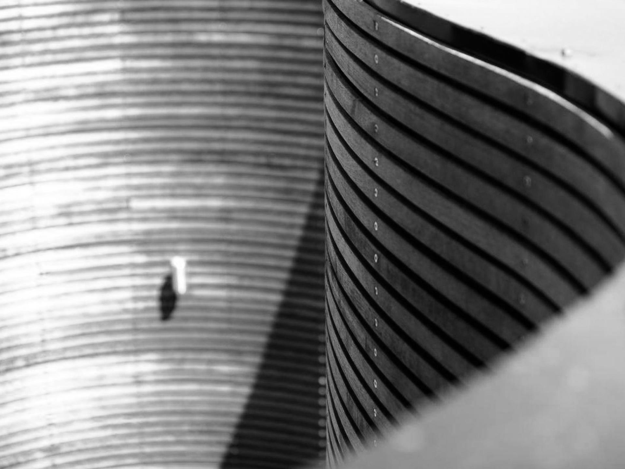
GrabGoods
박용민 201121345
장지훈 201321744
이연수 201421269
Notes:
06학번 양희우입니다.
저희조는 대주제로 건축환경이 인간심리에 미치는 영향으로 잡았으며
저는 소주제로 건축환경중 시각환경이 미치는 영향에 대해 알아보았고,
특히 색채가 미치는 영향에 대해 중점적으로 조사하였습니다.

Slide 2
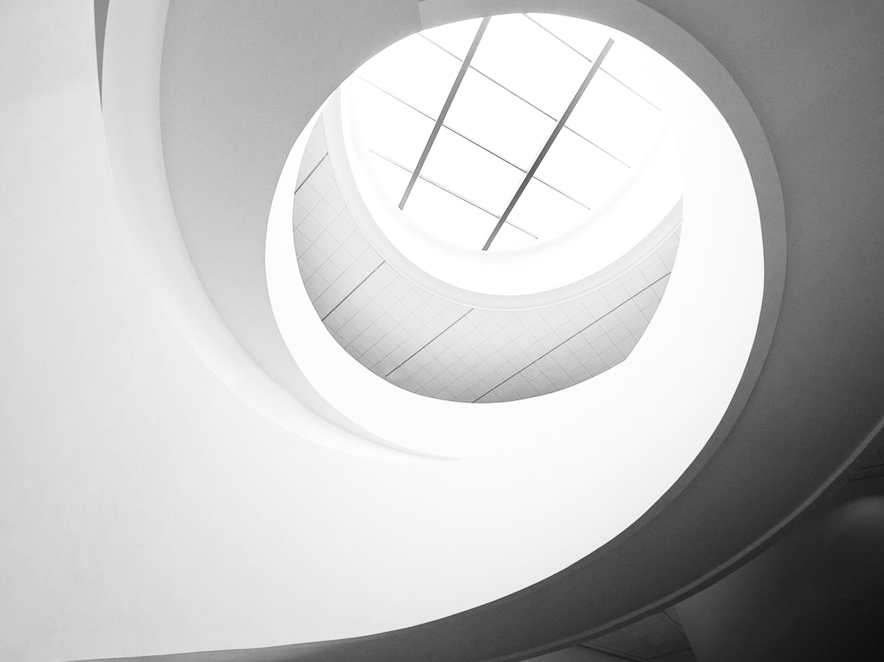
목차
Chapter 01. 개발목표 및 기대효과
Chapter 02. 시스템 기능
Chapter 03. 요구사항 및 개발환경
Chapter 04. 예시
Notes:
먼저 첫번째로 시환경에서 가장 큰 영향을 미치는 색채의 기능에 대해 알아보도록 하고
건축 내부와 외부 순으로 진행하도록 하겠습니다.

Slide 3
01
개발 목표 및 기대효과
Chapter.
1-1. 개발 목표
- 경제적으로 경기가 안좋다보니 대부분의 사람들이 조금이라도 더 저렴하게 물건을 구입하고자하고, 'reseller' 즉, 구하기 힘든 한정판 제품 등 인기있는 제품을 비싸게 되팔고자 하는 사람들이 많아져 이러한 사람들을 위한 경매 사이트를 개발 하고자 한다.
1-2. 기대 효과
- 저렴한 가격에 물건을 구입할 수 있으며, 경매 사이트나 중고거래 카페 등에서의 구매에 대한 번거로움을 줄여 손쉽게 거래를 할 수 있다.
Notes:
색채는 인간 심리에 큰 영향을 미치기 때문에
색채를 이용하여 실내-외의 목적에 더욱 적합한 이미지로 만들 수 있습니다.
색채의 기능은
크게 ‘개인적 기능’ ‘사회적 기능’ ‘물리적 기능’으로 분류할 수 있습니다.
첫번째 개인적 기능으로는 가장 보편적으로 활용되는 미적 조화기능이 있으며
심리-생리적 기능과 치료적 기능이 있는데
컬러테라피와 같이 인간의 활동공간에 색채가 갖는 영향력을 고려해
심리적 안정감을 줄 수 있는 것이 예가 되겠습니다.
사회적 기능으로는
최근 기업들의 아이덴티티를 효과적으로 구축하기위해 적절한 색채를 조합해 만든 심볼이 있고,
커뮤니티 기능과 안전,은폐의 기능으로 간판, 표지판등에서
명시성이 큰 색채의 조합으로 전하고자 하는 의미를 정확히 보여주기위해 색채의 중요성이 더욱 커졌습니다
물리적 기능으로는
뚜렷하고 견고한 느낌을 주는 난색과 명색의 조합으로 내구성이 좋아 보이게 하거나
흰색과 검정색을 통한 반사나 유사색을 조합한 흡수의 기능이 있습니다

Slide 4
02
시스템 기능
Chapter.
2-1. 시스템 기능
물품상세정보
판매자와 대화기능
경매정보
댓글 기능
경매 신청기능
공지사항
DB
사용자
Web
Browser
Hash tag 검색
검색
아이디 검색
사용자 아이디 작성
신고
신고 내용
회원 가입
회원 정보 관리
개인 정보 수정
Notes:
색채는 인간 심리에 큰 영향을 미치기 때문에
색채를 이용하여 실내-외의 목적에 더욱 적합한 이미지로 만들 수 있습니다.
색채의 기능은
크게 ‘개인적 기능’ ‘사회적 기능’ ‘물리적 기능’으로 분류할 수 있습니다.
첫번째 개인적 기능으로는 가장 보편적으로 활용되는 미적 조화기능이 있으며
심리-생리적 기능과 치료적 기능이 있는데
컬러테라피와 같이 인간의 활동공간에 색채가 갖는 영향력을 고려해
심리적 안정감을 줄 수 있는 것이 예가 되겠습니다.
사회적 기능으로는
최근 기업들의 아이덴티티를 효과적으로 구축하기위해 적절한 색채를 조합해 만든 심볼이 있고,
커뮤니티 기능과 안전,은폐의 기능으로 간판, 표지판등에서
명시성이 큰 색채의 조합으로 전하고자 하는 의미를 정확히 보여주기위해 색채의 중요성이 더욱 커졌습니다
물리적 기능으로는
뚜렷하고 견고한 느낌을 주는 난색과 명색의 조합으로 내구성이 좋아 보이게 하거나
흰색과 검정색을 통한 반사나 유사색을 조합한 흡수의 기능이 있습니다

Slide 5
03
요구사항 및 개발환경
Chapter.
3-1. 요구 사항
로그인 및 회원가입, 회원정보관리
해시태그를 통한 검색
사용자의 자유로운 판매등록
입찰자가 1명이라도 있을 시 판매 취소 불가능
판매자와 낙찰자만의 커뮤니케이션
회원가입 시 주민번호 or 핸드폰 번호 인증 오픈 api 사용
사용자가 타 사용자에게 피해를 입힐 시에 신고하기 기능을 통한 회원 제재
제재를 당한 사용자가 재가입이 불가능 하도록 조치
3-2. 개발 환경
구분 | 개발 tool
Server | Apache
DB | Mysql
Web | Html5,php,Java script
OS | window
Notes:
색채는 인간 심리에 큰 영향을 미치기 때문에
색채를 이용하여 실내-외의 목적에 더욱 적합한 이미지로 만들 수 있습니다.
색채의 기능은
크게 ‘개인적 기능’ ‘사회적 기능’ ‘물리적 기능’으로 분류할 수 있습니다.
첫번째 개인적 기능으로는 가장 보편적으로 활용되는 미적 조화기능이 있으며
심리-생리적 기능과 치료적 기능이 있는데
컬러테라피와 같이 인간의 활동공간에 색채가 갖는 영향력을 고려해
심리적 안정감을 줄 수 있는 것이 예가 되겠습니다.
사회적 기능으로는
최근 기업들의 아이덴티티를 효과적으로 구축하기위해 적절한 색채를 조합해 만든 심볼이 있고,
커뮤니티 기능과 안전,은폐의 기능으로 간판, 표지판등에서
명시성이 큰 색채의 조합으로 전하고자 하는 의미를 정확히 보여주기위해 색채의 중요성이 더욱 커졌습니다
물리적 기능으로는
뚜렷하고 견고한 느낌을 주는 난색과 명색의 조합으로 내구성이 좋아 보이게 하거나
흰색과 검정색을 통한 반사나 유사색을 조합한 흡수의 기능이 있습니다

Slide 6
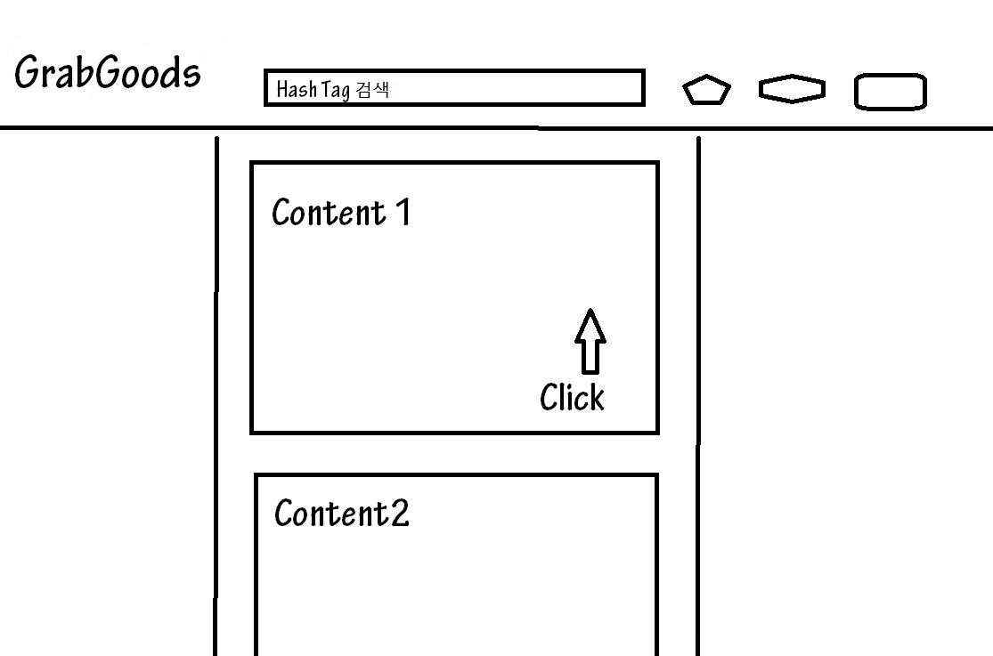
04
예시
Chapter.
4-1. 메인 페이지
Notes:
그리고 자극이 강한색은 보다 오래기억에 남기때문에 시간감이 크다고 할 수 있지만
이는 개개인이 느끼는 감정에따라 개인차가 있습니다.

Slide 7
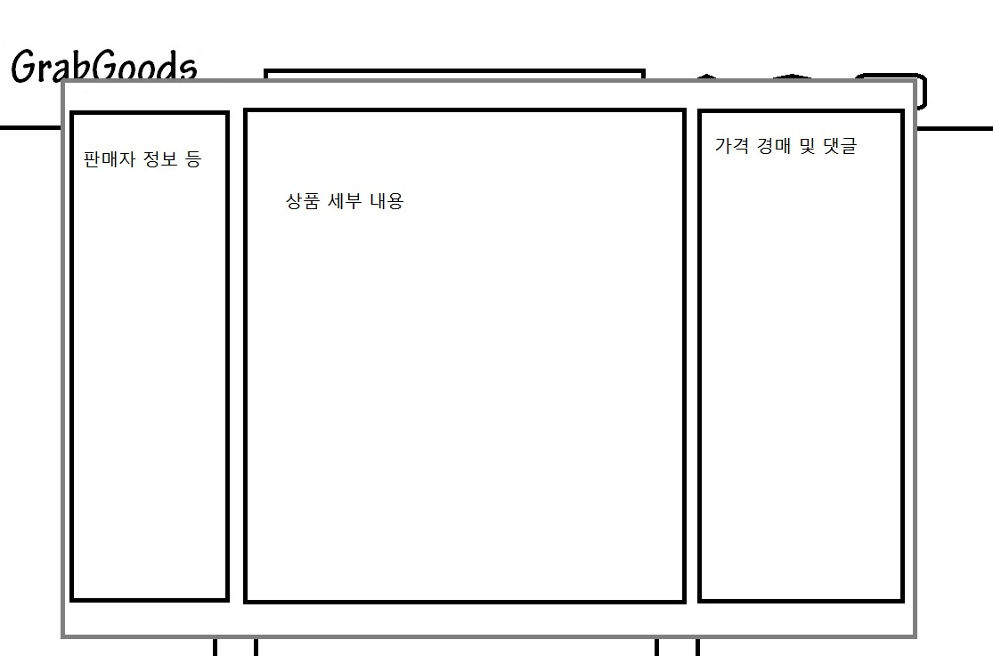
04
예시
Chapter.
4-2. 컨텐츠 상세페이지
Notes:
그리고 자극이 강한색은 보다 오래기억에 남기때문에 시간감이 크다고 할 수 있지만
이는 개개인이 느끼는 감정에따라 개인차가 있습니다.

Slide 8
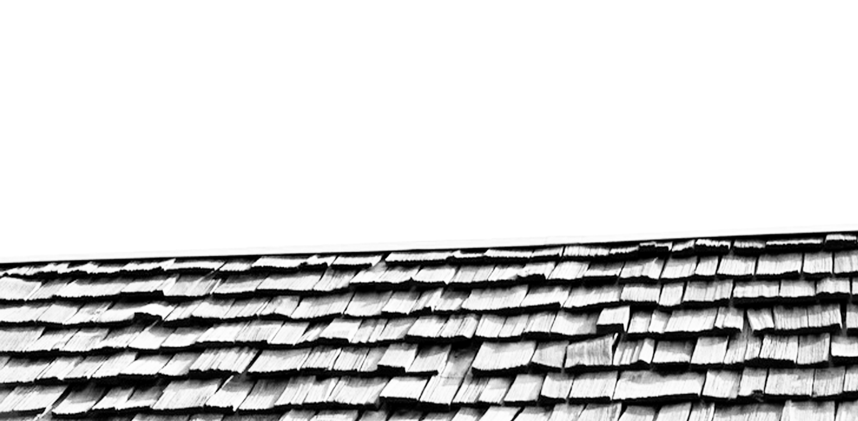
Q&A
Notes:
마지막으로 실외공간입니다.
실외공간에서는 경관을 구성하는 요소의 색채와 변동요인에 대해
날씨와 계절, 거리에 따라 분류하여 알아보도록 하겠습니다.

